Slide 1
Chào mừng quý thầy cô giáo đến tham dự tiết học hôm nay
Giáo viên: Lê Thị Thanh Huyền

Slide 2
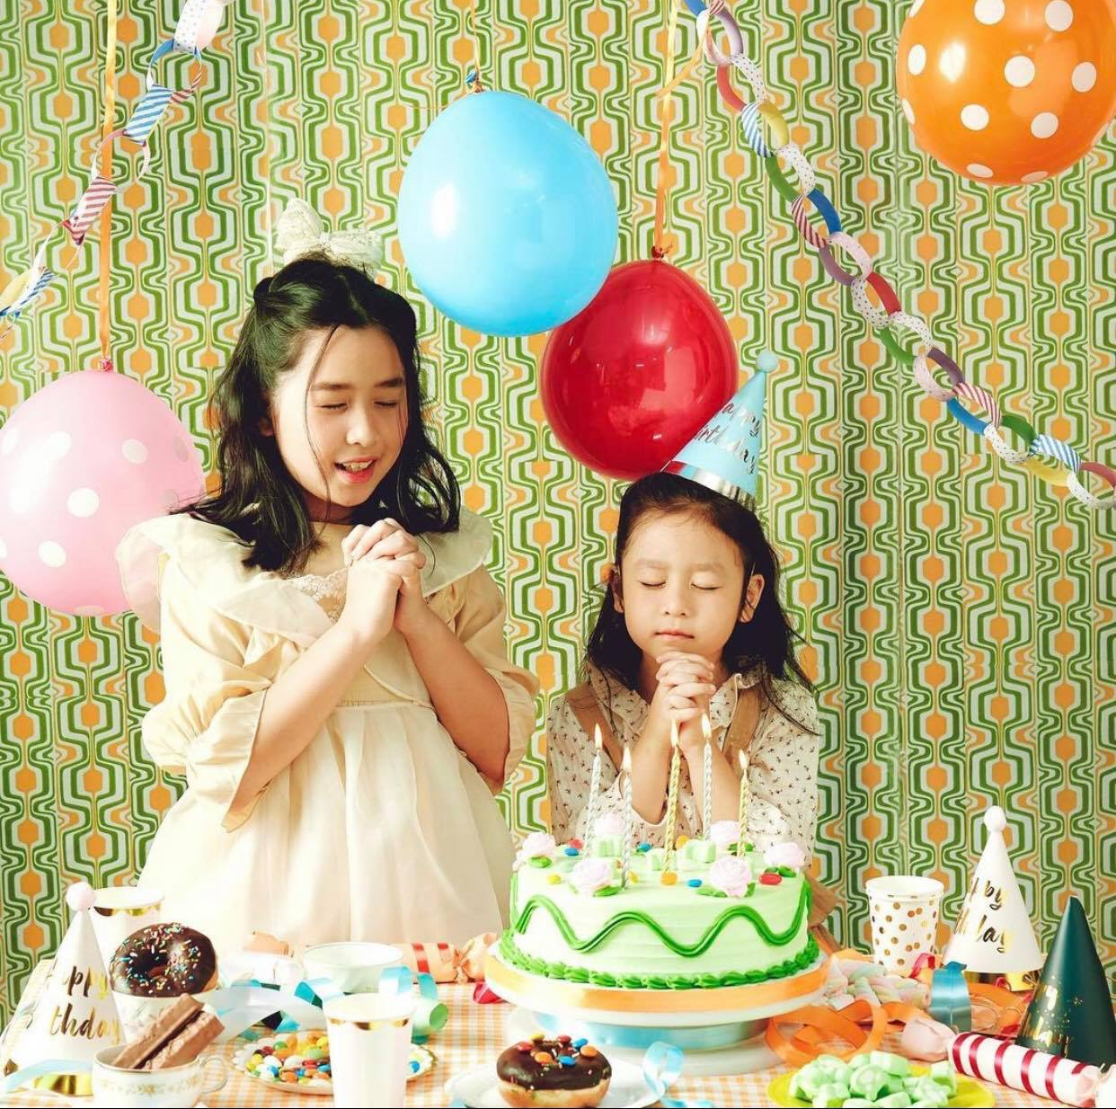
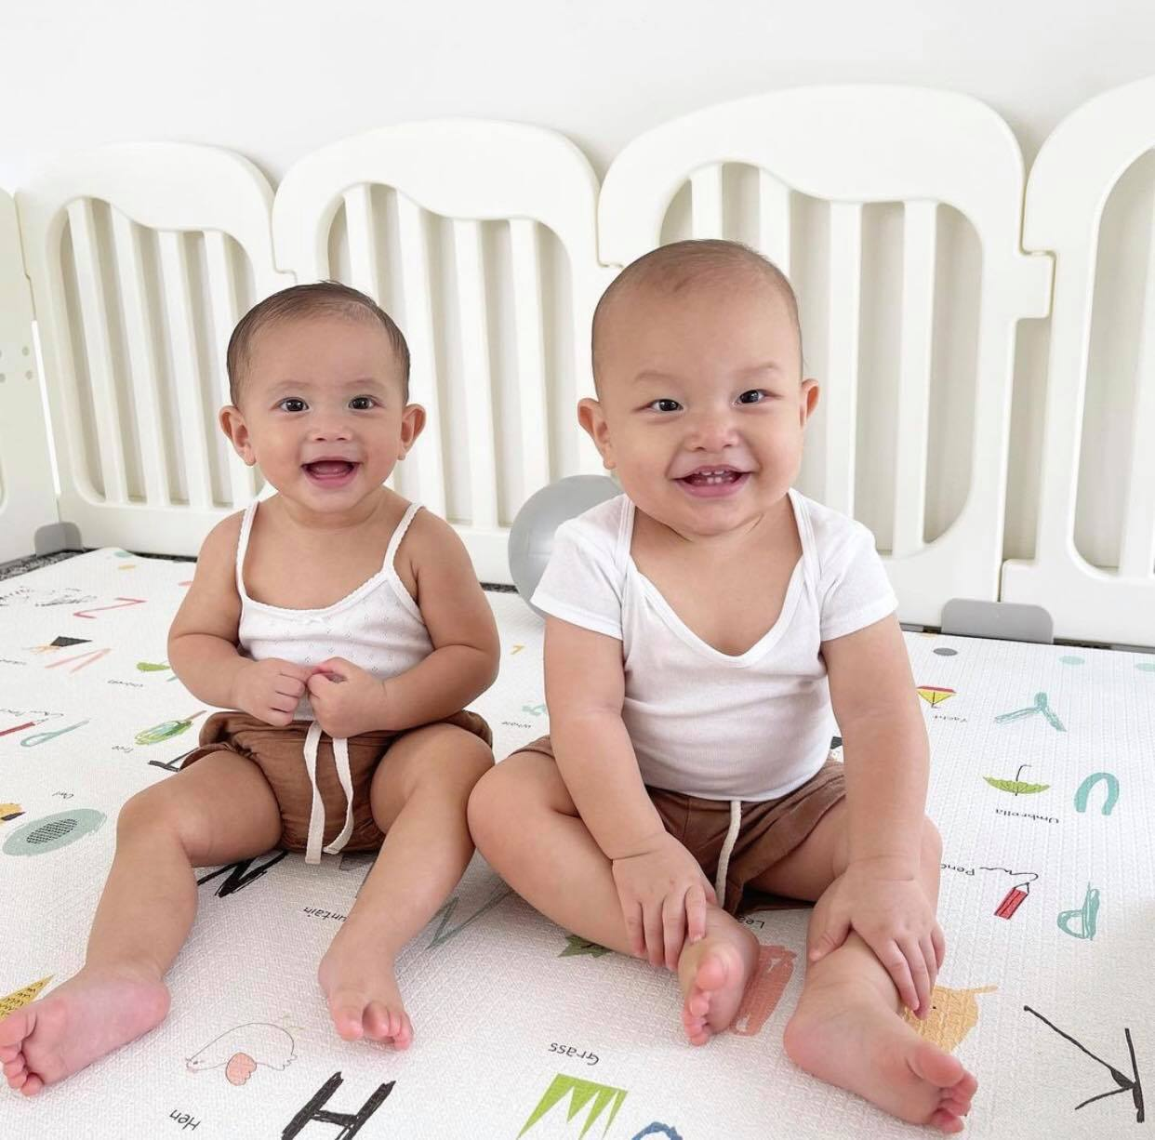
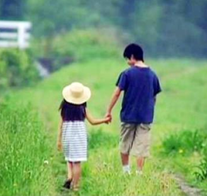
HOẠT ĐỘNG KHỞI ĐỘNG
Trò chơi: Ai nhanh hơn
Tìm những câu thơ, câu ca dao, tục ngữ nói về tình cảm anh chị em trong gia đình ?

Slide 3
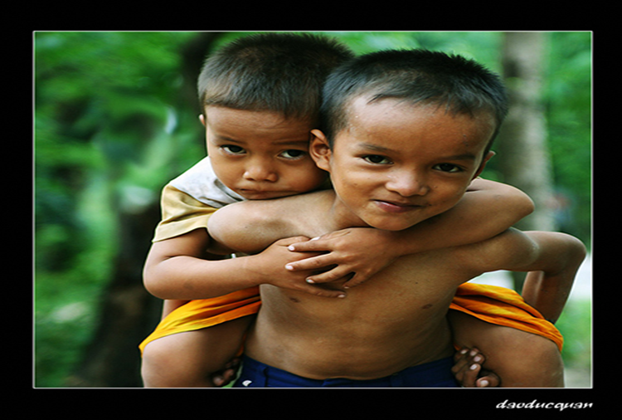
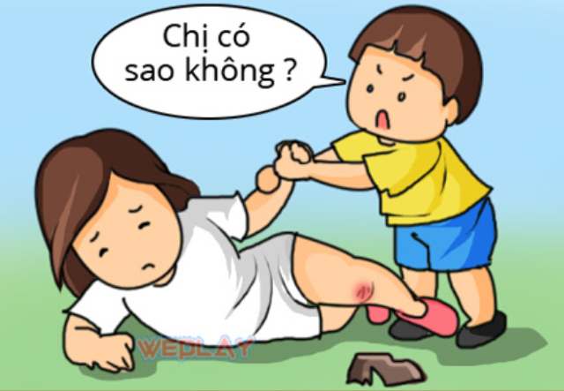
Anh em như thể tay chân
Rách lành đùm bọc, dở hay đỡ đần
Chị ngã em nâng
Khôn ngoan đối đáp người ngoài
Gà cùng một mẹ chớ hoài đá nhau
Bài thơ: Làm anh

Slide 4
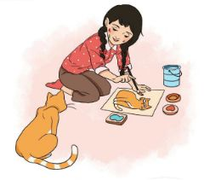
BÀI 2: GÕ CỬA TRÁI TIM
Tiết 21: Văn bản 3
Bức tranh của em gái tôi
(Tạ Duy Anh)

Slide 5
I . Đọc văn bản

Slide 6
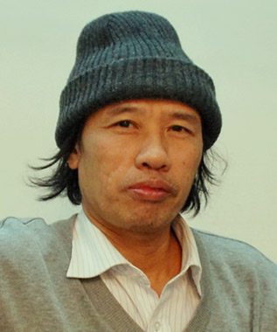
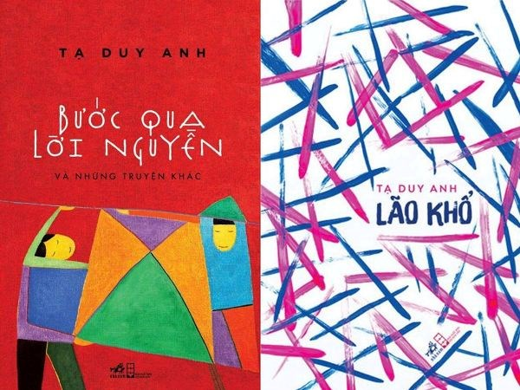

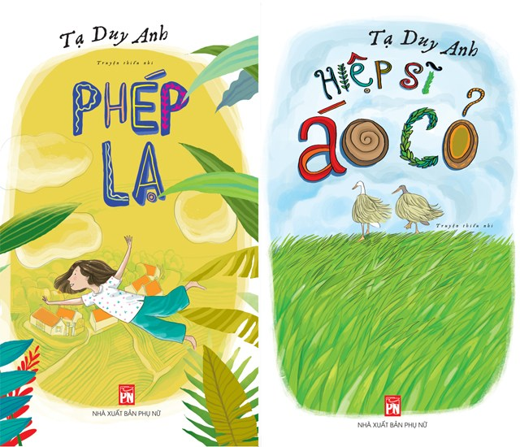
  Tạ Duy Anh (1959), tên khai sinh là Tạ Việt Đãng.
  Bút danh: Lão Tạ; Chu Quý; Bình Tâm
  Quê: Hà nội.
  Là cây bút trẻ trong thời kì đổi mới.

Slide 7
Sau khi đọc văn bản các bạn hãy hoàn thành phiếu học tập số 1
Thể loại | Ngôi kể, người kể | Nhân vật chính | Nhân vật trung tâm | Phương thức biểu đạt

Slide 8
Phiếu học tập số 1
Thể loại | Ngôi kể, người kể | Nhân vật chính | Nhân vật trung tâm | Phương thức biểu đạt
Truyện ngắn | Ngôi kể thứ nhất Người kể: anh trai Kiều Phương | -Kiều Phương và người anh trai | -Người anh trai | -Tự sự kết hợp với miêu tả và biểu cảm

Slide 9
Chỉ ra các sự việc chính trong truyện?
Chuyện về hai anh em Mèo – Kiều Phương: anh trai bực vì em gái hay lục lọi đồ vật...
Mèo bí mật học vẽ và tài năng hội hoạ của Mèo được bất ngờ phát hiện.
Người anh không vui, ghen ghét, đố kị với tài năng của em, cảm thấy thua kém em.
Em gái thành công cả nhà mừng vui, người anh đi xem triển lãm tranh của em gái.
Đứng trước bức tranh của Kiều Phương, người anh hối hận vô cùng.

Slide 10
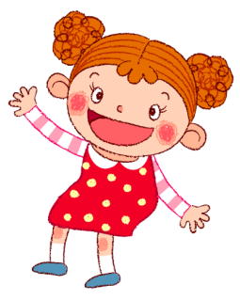

Phần1: Từ đầu ... “vui lắm”
Giới thiệu về em gái Kiều Phương, Kiều Phương được phát hiện có tài năng hội họa
Bố cục
Phần 2:Tiếp ... “để nó phát huy tài năng”
Sự thay đổi thái độ của người anh đối với Kiều Phương
Người anh nhận ra sai lầm của mình và tình cảm của em gái.
Phần 3: Đoạn còn lại

Slide 11

II. Khám phá văn bản

Slide 12
Thảo luận nhóm
(cặp đôi)
1. Nhân vật Kiều Phương
Hoàn thành phiếu học tập số 2

Slide 13
KIỀU PHƯƠNG
Biệt danh | Mèo
Ngoại hình | Luôn bị bôi bẩn, lọ lem
Cử chỉ Hành động | Lục lọi đồ vật với vẻ thích thú, tự chế màu vẽ, vẽ anh trai
Tài năng | Vẽ rất đẹp
Thái độ | Không giận dỗi, vui vẻ, hồn nhiên.
Nhận xét: Là cô bé hồn nhiên, trong sáng, nhân hậu, đặc biệt có tài hội họa

Slide 14
Điểm nào ở Kiều Phương khiến em thích nhất? Vì sao?

Slide 15
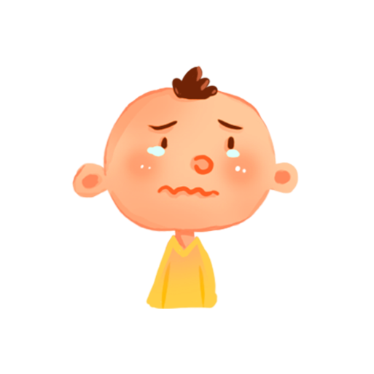
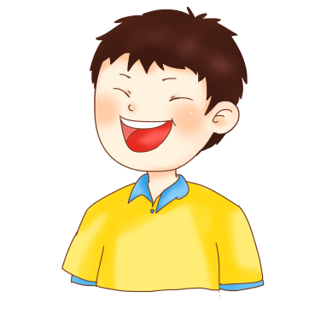
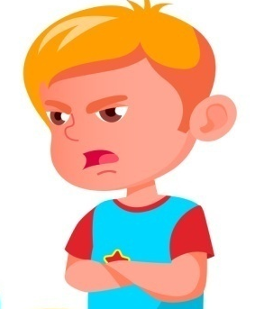
Thảo luận nhóm
2. Nhân vật người anh
Hoàn thành phiếu học tập số 3
Từ trước cho tới khi thấy em gái tự chế màu vẽ:
………………………………………………………………………………………………………………………………………………………………………
Khi tài năng hội họa của em gái được phát hiện:
…………………………………………………………………………………………………………………………………………………………………………
Khi đứng trước bức tranh em gái vẽ:
………………………………………………………………………………………………………………………………………………………………………………………………
Nhận xét chung về nhân vật người anh:
………………………………………………………………………………………………………………………………………………………………………

Slide 16
Kết quả hoạt động nhóm
2. Nhân vật người anh
Từ trước cho tới khi thấy em gái tự chế màu vẽ:
- Đặt biệt danh cho em là Mèo
→ Vui vẻ, thân thiết
- Khi thấy em pha màu vẽ
→ Vừa ngạc nhiên, vừa xem thường, coi đó là trò trẻ con
Khi tài năng hội họa của em gái được phát hiện:
…………………………………………………………………………………………………………………………………………………………………………
Khi đứng trước bức tranh em gái vẽ:
………………………………………………………………………………………………………………………………………………………………………………………………
Nhận xét chung về nhân vật người anh:
………………………………………………………………………………………………………………………………………………………………………

Slide 17
N1. Từ trước cho tới khi thấy em gái tự chế màu vẽ:
- Đặt biệt danh cho em là Mèo
→ Vui vẻ, thân thiết
- Khi thấy em pha màu vẽ
- Khi thấy em pha màu vẽ
→ Vừa ngạc nhiên, vừa xem thường, coi đó là trò trẻ con
→ Vừa ngạc nhiên, vừa xem thường, coi đó là trò trẻ con

Slide 18
N2. Khi tài năng hội họa của em gái được phát hiện:
- Cảm thấy mình bất tài
Buồn bã
+
Mặc cảm
+
Đố kị
Chỉ muốn gục xuống khóc
- Gắt um lên, không thân với Mèo như trước nữa.
- Xem trộm tranh – thở dài
- Viện cớ dở việc đẩy em ra

Slide 19
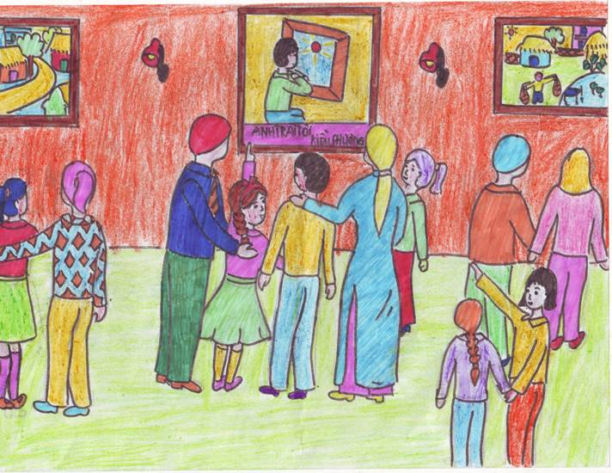
N3. Khi đứng trước bức tranh em gái vẽ:
- Sững sờ, bám chặt tay mẹ
- Ngỡ ngàng → Hãnh diện → Xấu hổ
- Muốn khóc khi mẹ hỏi
➔ Người anh nhận ra tính xấu của mình và tấm lòng
nhân hậu, trong sáng của em gái

Slide 20
N4. Nhận xét chung về nhân vật người anh:
- Biết nhận ra hạn chế, lỗi lầm của mình và thấy được tấm lòng nhân hậu, tình cảm trong sáng của Kiều Phương.

Slide 21
- Bức tranh là tác phẩm nghệ thuật chân chính được sáng tạo bằng tài năng và tình cảm trong sáng của người em gái.
Tại sao bức tranh lại có giá trị như vậy?

Slide 22
3. Bài học rút ra
Qua tìm hiểu văn bản em rút ra được bài học gì?
- Không nên ganh ghét đố kị với tài năng của người khác
- Nhân ái, vị tha trước lỗi lầm của mọi người
- Đối xử với mọi người nhất là trong gia đình bằng tình cảm yêu thương, trân trọng

Slide 23
III. VIẾT KẾT NỐI ĐỌC
- Từ những văn bản đã học trong chủ đề 2, con nhận thấy được điều quan trong nhất có thể gắn kết các thành viên trong gia đình là gì? Hãy trình bày ý kiến của em bằng một đoạn văn (5 đến 7 câu).

